Slide 1
Instructiefilmpjes
Dc SPELTINCX – GENEALOGIE
EEN DUIK(je) IN HET MEGA AANBOD !

Slide 2
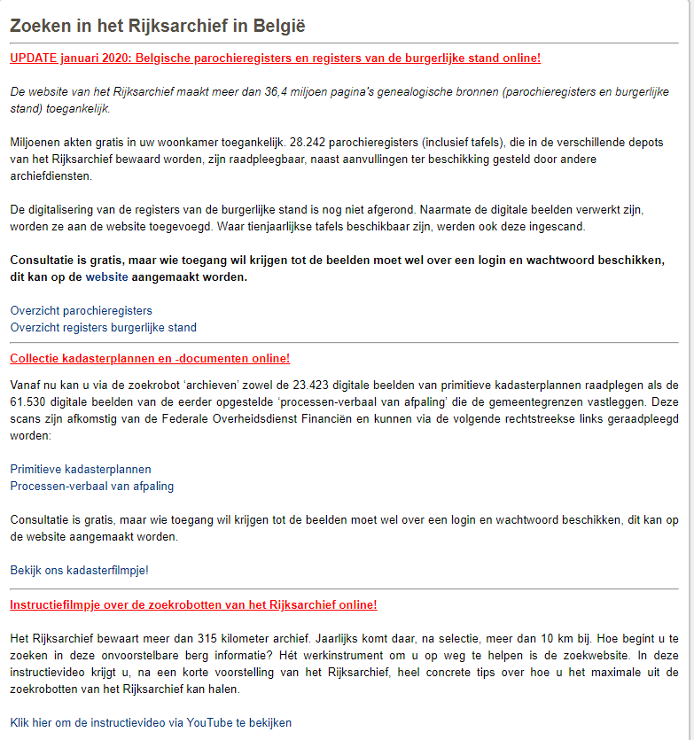
https://search.arch.be/nl/

Slide 3
http://www.prosapia.be/codigav2.htm

Slide 4
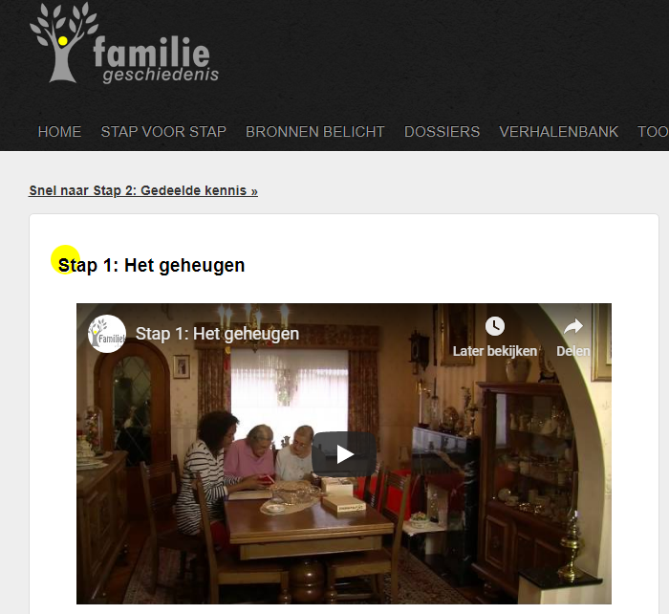
https://familiegeschiedenis.be//

Slide 5
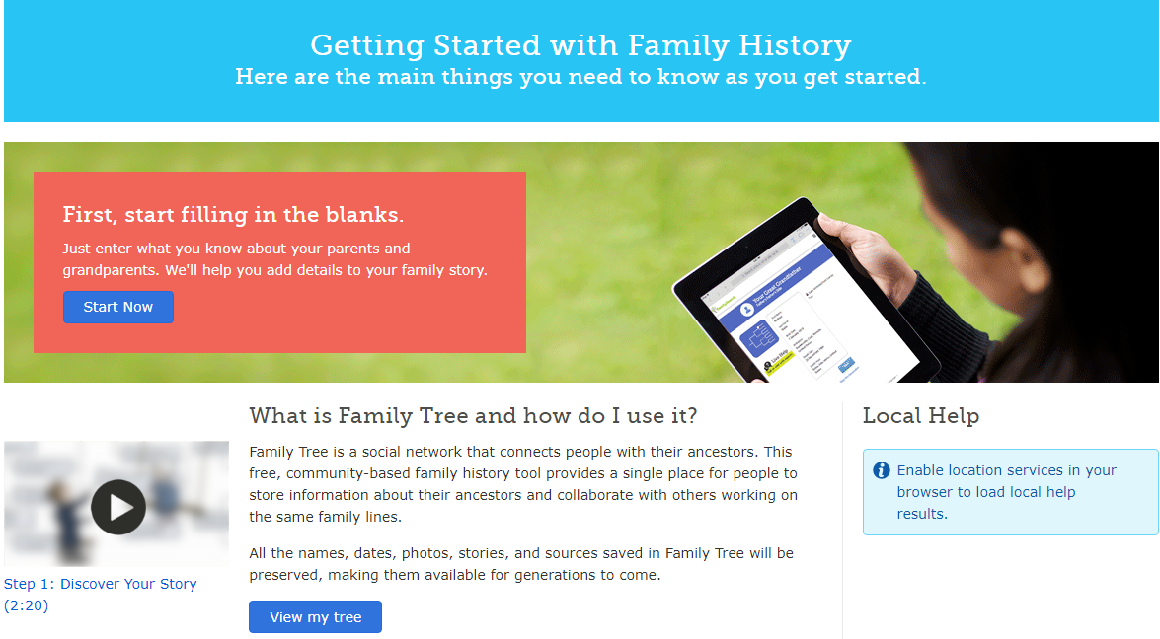
https://www.familysearch.org/home/etb_gettingstarted

Slide 6
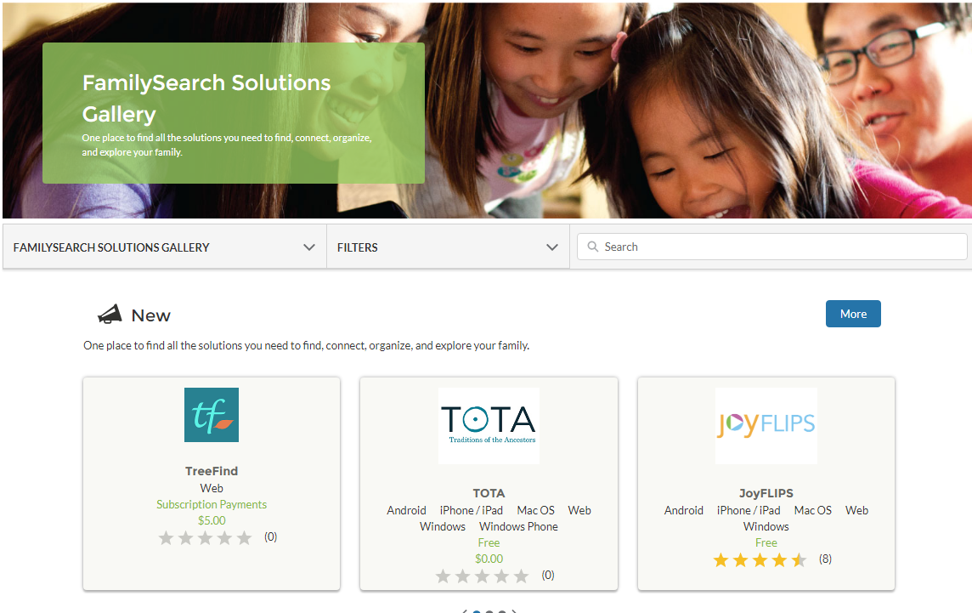
https://partners.familysearch.org/solutionsgallery/s/

